Slide 1

Проучване на финансирането на дейностите за борба с наркотиците 2014-2019г.
Център за хуманни политики
София, 2021

Slide 2

Национална стратегия за борба с наркотиците
2014-2018
Две стратегически цели:
Намаляване на търсенето на наркотични вещества - превенция, лечение и рехабилитация, реинтеграция, намаляване на вредите, социална подкрепа и т.н.
Намаляване на предлагането на наркотични вещества – трафик, преследване на разпространението, прокуратура, съдилища, затвор и т.н.

Slide 3
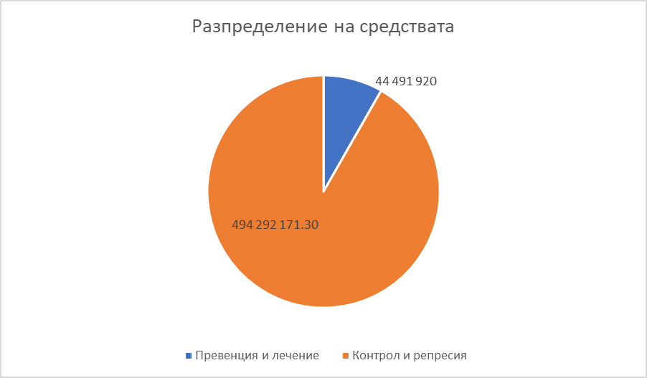
Разпределение на средствата между двете стратегически задачи
Подадените данни показват, че 8,26 % от общите разходи за борба с наркотиците
са разходвани по Стратегическа задача 1,
срещу 91.74% по стратегическа задача 2

Slide 4
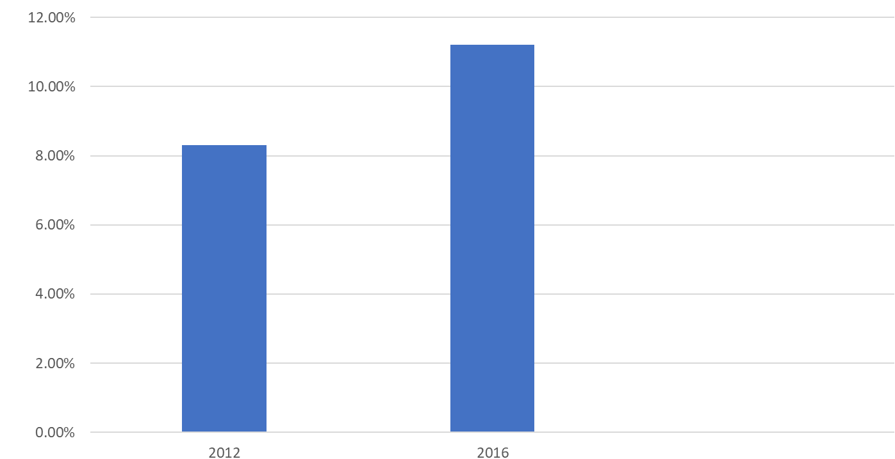

Употреба след общото население
Употреба в училищна възраст и млади хора
ESPAD 2015г - 30% от младежите на 15-16 години са опитали незаконно вещество
ESPAD 2020 – 1.8% от 13 годишните са опитали амфетамини
~20% от младите хора до 29г са употребили поне веднъж в живота си (2016)

Slide 5
Система на образованието:
Съгласно плана за изпълнение Министърът на образованието има ангажимент към 7 от задачите.
“не е изразходвало средства от бюджета на ведомството по Плана за дейности, свързан с изпълнението на Националната стратегия за борба с наркотиците 2014-2018 г. “ Същевременно от министерството е оказана “методическа подкрепа на регионалните управления на образованието и на институциите в системата на предучилищното и училищното образование, както и подкрепа на други заинтересовани институции, по организация и изпълнението на дейности, свързани с реализиране на Стратегия за борба с наркотиците 2014-2018 г. “
В отговорите, които получихме от 28 регионалните управления на образованието се казва, че те нямат разходи във връзка с изпълнение на стратегията.

Slide 6
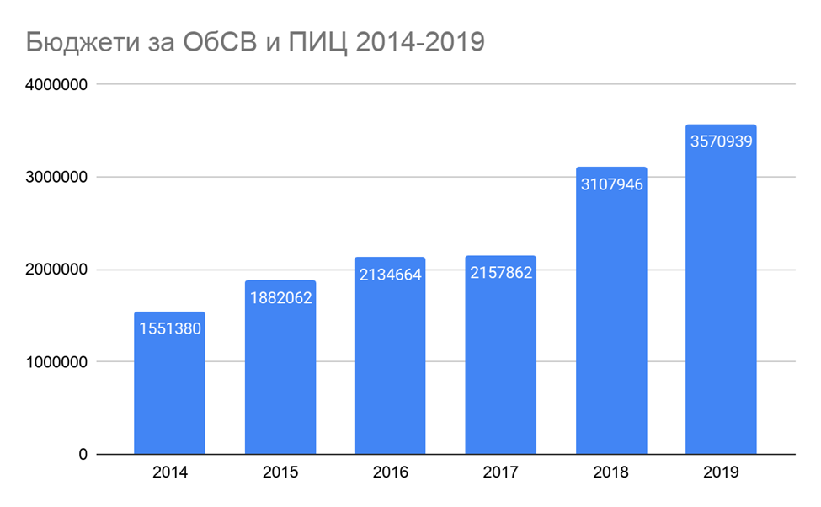

Общински съвети по наркотични вещества и превантивно информационни центрове

Slide 7
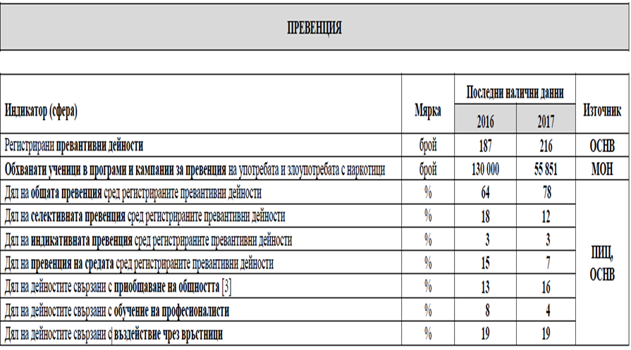
Превенция

Slide 8
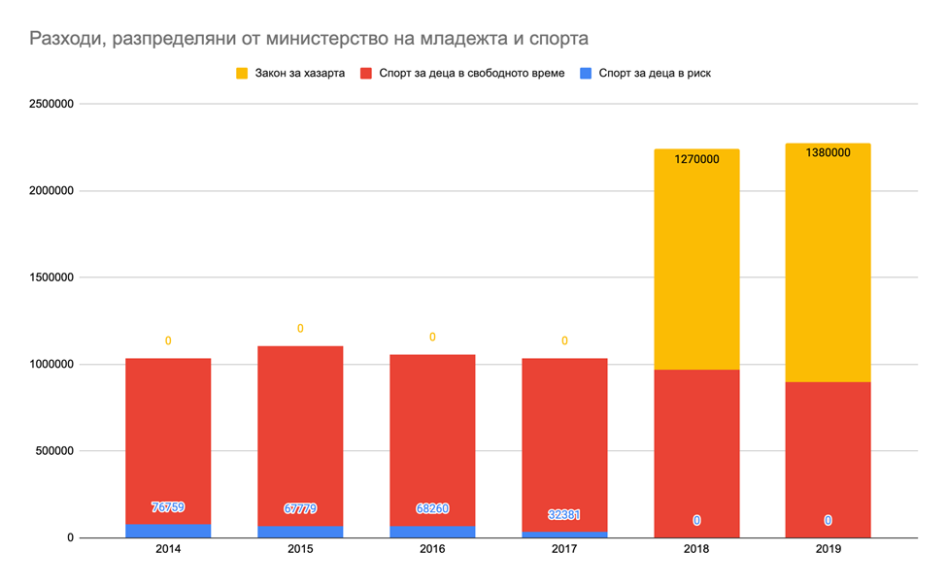

Министерство на младежта и спорта

Slide 9
Националната програма за изпълнение на младежки дейности по чл. 10А от закона за хазарта, чиито основни цели са: „Създаване на условия за изграждане на социално отговорно поведение чрез насърчаване на здравословен начин на живот, превенция на агресия и различни форми на зависимости сред младите хора.“
Бърз преглед на дейностите заложени в споменатите програми показва, че никъде не се дефинира какво се разбира под „зависимост“, никъде не се дефинират видовете зависимости, а основните средства по тази програма се разходват за анимирани видеа и спортни дейности, които са с недоказана ефективност по отношение на превенцията на употребата на психоактивни вещества.

Slide 10
Система за социални грижи
"Предвид функционалните компетентности на АСП в бюджета на институцията не се планират средства за изпълнение на дейностите по Плана за действие и изпълнение на националната стратегия за борба с наркотиците" се казва в отговор на Агенцията за социално подпомагане.
“Държавната агенция за закрила на детето няма бюджетирани и разходвани средства по изпълнение на Плана за действие” отговарят от ДАЗД.
“С оглед на гореизложеното, Ви информирам, че по бюджета на Министерство на труда и социалната политика, в качеството му на първостепенен разпоредител с бюджет за периода 2014-2019 г. няма администриран разходен показател по План за изпълнение на Плана за дейности към Националната стратегия за борба с наркотиците” е отговорът от МТСП.

Slide 11
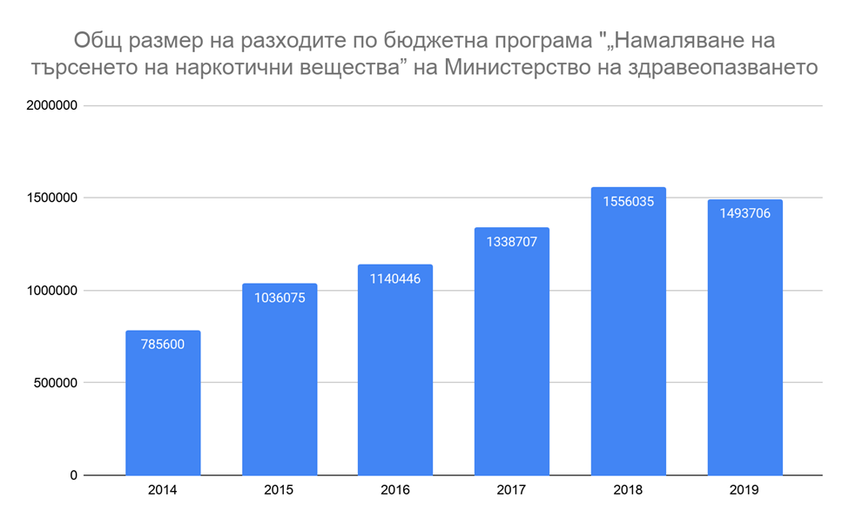

Министерство на здравеопазването

Slide 12
Лечение
Места в специализираните отделения за лечение на зависимости в страната (държавни психиатрични болници, центрове за психично здраве и психиатрични клиники - 129 за 2016 г. и 169 за 2017 г.
Броят на субституиращите програми намалява от 32 на 30
Програмите за психосоциална рехабилитация и реинтеграция са с под 300 места за страната

Slide 13
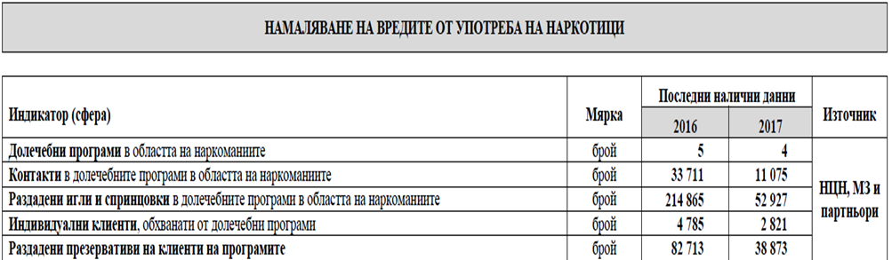
Намаляване на вредите
Трябва да отбележим, че през юли 2017 г. всичките 4 програми прекратиха дейностите си по програмата,
след изтеклото финансиране от Глобалния фонд.
Частично дейностите бяха подновени чак две години по-късно - юли 2019 г., а по данни на МЗ само за второто полугодие на годината са открити нови 35 случая на серопозитивни клиенти на програмите.

Slide 14
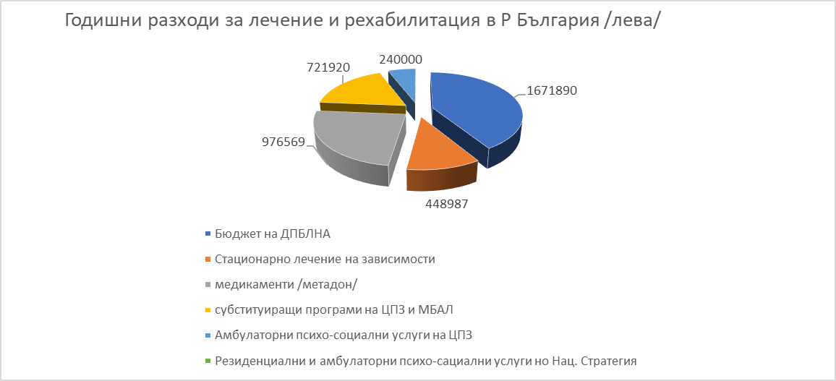
Лечение и рехабилитация
4 175 241.38 лева за 2019 година

Slide 15
Стратегическа задача 2
„Намаляване на предлагането на наркотици“
494 292 171.30 лв за 6 години
Тук са включени всички структури по веригата на наказателна репресия, свързана с наркотични вещества - различните структури на МВР, Агенция Митници, прокуратура, съд, Главна дирекция “Изпълнение на наказанията”, но също така и Междуведомствената комисия за контрол на прекурсорите към министъра на икономиката.

Slide 16
Разходи за преследване и контрол
 | 2014 | 2015 | 2016 | 2017 | 2018 | 2019
ЦКБППМН и ОКБППМН | 8 165 415 | 9 402 300 | 10 129 250 | 10 586 200 | 12 028 100 | 13 019 050
МВР | 37 309 527 | 38 429 593 | 40 312 161 | 50 854 446 | 62 347 279 | 74 446 971
Митници | 943 247 | 562 137 | 626 267 | 542 506 | 557 491 | 398 694
Прокуратура | 10 549 030 | 12 806 577 | 15 996 688 | 17 734 312 | 6 367 188 | 28 997 907
Затвори | 1 529 389 | 2184426 | 2391401 | 2700378 | 2165727 | 20 208 501

Slide 17
Оценка на ефективността на извършваните дейности по Националната стратегия за борба с наркотиците 2014-2018 г.
Поискахме тази независима оценка от Министерството, а в отговорът четем: “не е изготвена прогнозна оценка на бюджетите, което на практика стопира неговото изпълнение. Не е изготвен механизъм за контрол и отчетност на дейност и разходите.”
В отговора е записано, че "липсва прогнозен бюджет на Плана, което на практика прави невъзможна оценката за действията по него".

Slide 18
Изводи
1. Разходването на средства основно за намаляване на предлагането на наркотици не е ефективно по отношение на намаляване на употребата им.
2. Дейностите по намаляване на търсенето в България се финансират недостатъчно, както като обща сума, така и като съотношение със средствата отпускани за намаляване на предлагането

Slide 19
3. Средствата за дейности по намаляване на търсенето на наркотични вещества се изразходват неефективно
3.1 Няма ясно свързване на отпуснатите средства с постигането на заложените в Националната Стратегия за борба с наркотиците стратегически задачи;
3.2 Липсата на адекватно остойностяване на превантивните, лечебни и рехабилитационни услуги в областта на зависимостите;
3.3 В повечето случаи няма необходимата координация за дейностите по лечение и рехабилитация, а те се осъществяват „на парче“;
3.4 Продължава да има финансиране на лечебни и рехабилитационни дейности на база „исторически бюджет“;
3.5 Няма никаква оценка на ефективността на извършваните дейности.

Slide 20
4. Има сериозна дисхармония и по същество дискриминация към неправителствените организации и лечебните и рехабилитационни институции със собствено финансиране, които на практика в много малка степен получават финансиране от държавния бюджет за извършваните услуги, особено в областите на лечение и рехабилитация.
5. Няма адекватна методика в МЗ за финансиране на участието на неправителствени организации в изпълнението на Националната стратегия – в момента се използва общата процедура на обществени поръчки, която категорично не е подходяща за осъществяването на ефективни дейности от неправителствени организации.
6. На практика в държавата няма функциониращо единно координационно звено, което да има мандата да следи и координира изпълнението, включително и финансовото такова, на дейностите по Националната Стратегия за борба с наркотиците

